Slide 1



IT Education
Academy
Лекция 4
WWW.ITEA.UA

Slide 2

www.itea.ua
С# Base
Урок 4
Циклические конструкции

Slide 3

www.itea.ua
План урока
Знакомство с циклами
Оператор goto
Цикл с предусловием while
Цикл с постусловием do…while
Цикл со счетчиком for
Вложенные циклы
Оператор break
Оператор continue
Оператор return
Цикл Дейкстры
Цикл Паук

Slide 4
www.itea.ua
Знакомство с циклами
Цикл — разновидность управляющей конструкции в высокоуровневых языках программирования, предназначенная для организации многократного исполнения набора инструкций.
Итерация однократное выполнение тела цикла.
Циклом может называться любая многократно исполняемая последовательность инструкций, организованная любым способом (например, с помощью условного перехода).
ПОКА: (Условие истинно)
НАЧАЛО ЦИКЛА:
Выполнить блок команд
КОНЕЦ ЦИКЛА:
Не выполняется
Условие
Выполняется
Блок инструкций

Slide 5
www.itea.ua
Оператор безусловного перехода goto
goto (от англ. go to — «перейти на») — оператор безусловного перехода к определённой точке программы, обозначенной номером строки либо меткой.
Когда в программе встречается оператор goto, ее выполнение переходит непосредственно к тому месту, на которое указывает этот оператор.
static void Main(string[] args)
{
SomeLabel: //Метка перехода
Console.WriteLine("Goto example");
goto SomeLabel; //Переход к метке SomeLabel
}
Метка перехода
Блок инструкций
Перейти к

Slide 6
www.itea.ua
Цикл с предусловием while
Цикл while с предусловием сразу проверяет истинность некоторого условия, и если условие истинно, то код цикла выполняется.
static void Main(string[] args)
{
//Счетчик
int counter = 0;
while (counter < 5)//Условие
{
counter++; //Увеличиваем счетчик на 1
Console.WriteLine("Counter {0}", counter);
}
}
Выполняется
Не выполняется
Условие
Блок инструкций

Slide 7
www.itea.ua
Цикл с постусловием do-while
В цикле do - while сначала выполняется код цикла, а потом происходит проверка условия в инструкции while. И пока это условие истинно, цикл повторяется. Тело цыкла выполняется всегда хотя бы один раз.
static void Main(string[] args)
{
//Счетчик
int counter = 0;
do
{
counter++; //Увеличиваем счетчик на 1
Console.WriteLine("Counter {0}", counter);
} while (counter < 5);//Условие (пока счетчик меньше 5)
}
Блок инструкций
Выполняется
Не выполняется
Условие

Slide 8
www.itea.ua
Цикл со счетчиком for
Цикл со счетчиком for – это цикл, в котором переменная – счетчик итераций цикла, с определенным шагом, изменяет свое значение до заданного конечного значения.
Создание счетчика
static void Main(string[] args)
{
for (int counter = 0; counter < 5; counter++)
{
Console.WriteLine("Counter {0}", counter);
}
}
Изменение счетчика
Блок инструкций
Условие
Выполняется
Не выполняется

Slide 9
www.itea.ua
Вложенные циклы
Цикл называется вложенным, если он размещается внутри другого цикла. На первом проходе, внешний цикл вызывает внутренний, который исполняется до своего завершения, после чего управление передается в тело внешнего цикла. На втором проходе внешний цикл опять вызывает внутренний.
Начало внешнего цикла
static void Main(string[] args)
{
for (int externalС = 0; externalС < 5; externalС++)
{
Console.WriteLine("Counter {0}", externalС);
for (int nestedС= 0; nestedС < 5; nestedС++)
{
Console.WriteLine("Counter {0}", nestedС);
}
}
}
Тело внешнего цикла
Начало вложенного цикла
Тело вложенного цикла

Slide 10
www.itea.ua
Оператор break
С помощью оператора break можно специально организовать немедленный выход из цикла в обход любого кода, оставшегося в теле цикла, а также минуя проверку условия цикла. Когда в теле цикла встречается оператор break, цикл завершается, а выполнение программы возобновляется с оператора, следующего после этого цикла. Оператор break можно применять в любом цикле, предусмотренном в C#.
static void Main(string[] args)
{
//Счетчик
int counter = 0;
while (counter < 5)//Условие
{
counter++; //Увеличиваем счетчик на 1
break; // Оператор break
Console.WriteLine("Строка не выполнится");
}
}
Выполняется
Не выполняется
Условие
break
Блок инструкций

Slide 11
www.itea.ua
Оператор continue
С помощью оператора continue можно организовать преждевременное завершение шага итерации цикла в обход обычной структуры управления циклом. Оператор continue осуществляет принудительный переход к следующему шагу цикла, пропуская любой код, оставшийся невыполненным. Таким образом, оператор continue служит своего рода дополнением оператора break.
static void Main(string[] args)
{
//Счетчик
int counter = 0;
while (counter < 5)//Условие
{
counter++; //Увеличиваем счетчик на 1
continue; // Оператор continue
Console.WriteLine("Строка не выполнится");
}
}
Блок инструкций
continue
Выполняется
Не выполняется
Условие

Slide 12
www.itea.ua
Оператор return
Оператор return организует возврат из метода. Когда выполняется этот оператор, управление возвращается вызывающей части программы, а оставшийся в методе код пропускается.
static void Main(string[] args)
{
//Счетчик
int counter = 0;
while (counter < 5)//Условие
{
counter++; //Увеличиваем счетчик на 1
return; // Оператор return
Console.WriteLine("Строка не выполнится);
}
}
Выполняется
Не выполняется
Условие
return
Блок инструкций

Slide 13
www.itea.ua
Цикл Дейкстры
В программировании известна ещё одна, отличающаяся от «классических», форма циклической конструкции, получившая название «цикл Дейкстры», по имени Эдсгера Дейкстры, впервые её описавшего.
В классическом дейкстровском описании такой цикл выглядит следующим образом:
do
P1 → S1,
…
Pn → Sn
od
do - маркер начала конструкции цикла;
od - маркер завершения конструкции цикла;
Pn - n-е охраняющее условие (логическое выражение, которое может иметь значение «истинно» или «ложно»);
Sn - i-я охраняемая команда.
Цикл состоит из одной или нескольких ветвей (охраняемых выражений),каждая из которых представляет собой пару из охраняющего условия (или, коротко, «охраны») и охраняемой команды (понятно, что в реальности команда может быть сложной).
При выполнении цикла Дейкстры в каждой итерации происходит вычисление охраняющих условий.

Slide 14
www.itea.ua
Цикл Дейкстры
Cпециальных конструкций для его создания в языках программирования не содержится.
Выполняется
Условие1
Цикл Дейкстры может быть смоделирован с помощью традиционных конструкций языков программирования.
Выполняется
Условие2
Выполняется
Условие3
Не выполняется
Блок инструкций1
Блок инструкций2
Блок инструкций3

Slide 15
www.itea.ua
Цикл Паук
Цикл Дейкстры не содержит явного условия продолжения или выхода так как это не всегда удобно. Поэтому была предложена усложнённая конструкция цикла Дейкстры, получившая название «цикл-Паук». Выглядит следующим образом:
do
P1→S1,
…
Pn→Sn
out
Q1→T1,
…
Qn→Tn
else
E
od
do - маркер начала конструкции цикла;
out – ветвь завершения, состоящие из условий выхода Qi и команд завершения Ti;
else - ветвь альтернативного завершения с командой E;
od - маркер завершения конструкции цикла;
Pn - n-е охраняющее условие (логическое выражение, которое может иметь значение «истинно» или «ложно»);
Sn - i-я охраняемая команда.

Slide 16

www.itea.ua
Тема

Slide 17
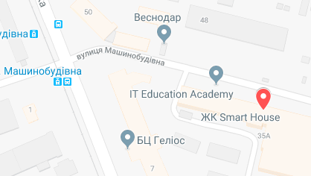
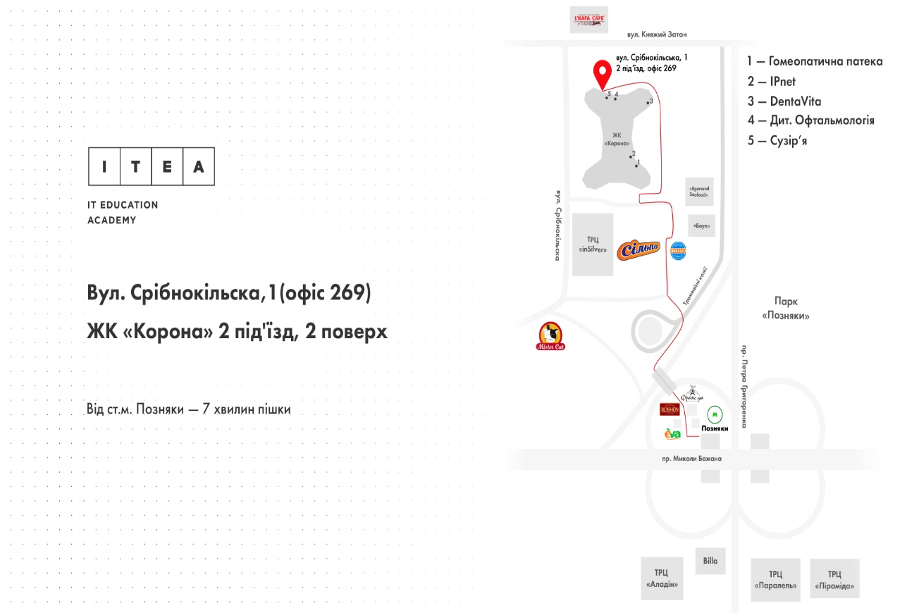
КОНТАКТНЫЕ ДАННЫЕ
ITEA
ЖК “Smart House”, ул. Машиностроительная, 41 (м.Берестейская)
ЖК «Корона» улица Срибнокильская,1 м. Позняки
+38 (044) 599-01-79
facebook.com/Itea
info@itea.ua
itea.ua

